Slide 1
Муниципальное бюджетное дошкольное образовательное учреждение
детский сад № 11 «Рябинка»
г. Новоалтайска Алтайского края
Консультация для воспитателей
Тема:
«Дизайн как вид искусства.
Методика ознакомления
детей дошкольного возраста
с дизайном»
Выполнила воспитатель
Заварзина
Татяна Петровна
Новоалтайск, 2022

Slide 2
Дизайн
(от англ. design — умение проектировать, конструировать, чертить) в широком смысле — любое проектирование, т. е. процесс создания новых предметов, инструментов, оборудования, формирования предметной среды.
Дизайнерское творчество соединяет в себе различные виды искусства: живопись, графику, архитектуру, скульптуру, декоративно- прикладное искусство и т.д. Детей необходимо знакомить с данным явлением в искусстве, чтобы решать проблему интеграции различных видов их деятельности.

Slide 3
Детский дизайн
– новая художественно-продуктивная деятельность, которая понимается
как проектное мышление самого широкого диапазона.
Типы детского дизайна
- плоскостной (аппликативно-графический)
- объемный (предметно-декоративный)
- пространственный (архитекртурно-художественный).

Slide 4
Особенности детского дизайна
Он ориентирован на выполнение задач в области художественно-эстетического образования дошкольника. Дети моделируют украшения и сувениры, мастерят одежду для кукол, костюмы и декорации к своим спектаклям и утренникам, обустраивают игровые комнаты и домики. Детская дизайн деятельность сходна с рукоделием.
«Дизайн-рукоделие» - можно назвать небольшие украшения-аранжировки, выполняемые детьми самостоятельно и одномоментно.
«Дизайн-проект» предусматривает более сложный, длительный и коллективный характер деятельности Детский дизайн может быть направлен как на эстетическую организацию пространства, так и на создание красивых полезных предметов, составляющих среду ребенка.

Slide 5
виды детского дизайна
Аранжировки - предполагает развитие традиций детских рукоделий с ориентацией на украшение одежды и декор интерьера. Это могут быть: композиции фито-дизайна, букеты, гербарии-картины, бижутерия из искусственного и природного материала, витражи и мозаики, элементы сюжетно-тематических композиций.
Дизайн одежды - предполагает ознакомление детей с культурой одежды и некоторыми доступными дошкольникам способами создания рисунков - эскизов, фасонов и декоративной отделки платья.
Декоративно-пространственный дизайн - ориентирует внимание детей на декоративном оформлении облика зданий и ландшафта, интерьеров групповых комнат, помещений к праздничным утренникам детского сада. Дети приобретают дизайн-опыт при создании макетов комнат, домиков, используя подручные материалы.

Slide 6
Техники детского дизайна
рисование по мокрой бумаге;
монотипии (целлофан, бумага, стекло);
рисование пластилином;
пальцевая живопись;
кляксография;
применение приема “набрызг”;
коллаж;
метод тычка;
чеканки;
витражи;
изонить;
декупаж;
квиллинг;
топиарий;
скрапбукинг и др
Формы ознакомительной работы
Экскурсии
Занятия
Игры
Рассматривание альбомов

Slide 7
Экскурсии
Это одна из форм ознакомления дошкольников с дизайном в музеях, на выставках, где дети могут увидеть подлинные шедевры дизайна (эксклюзивная посуда, старинная мебель, костюмы прошлых столетий и т.д.). Могут быть организованы экскурсии на предприятия, чтобы дети имели представление об индустриальном дизайне и могли сами наблюдать работу сложных аппаратов, механизмов либо процесс изготовления предмета дизайна, виртуальные экскурсии, которые позволяют сформировать у детей общие представления о том или ином виде дизайна.
Занятия
Их целесообразно делить на две части. В первой части дети теоретически знакомятся с видом дизайна и его предметами, во второй могут в ходе практической деятельности освоить какие-то приёмы, техники дизайна, тем самым закрепить изученный материал.
Занятия по ознакомлению с дизайном отличаются от всех остальных тем, что дети начинают смотреть на окружающие их предметы с иной точки зрения. Им приоткрываются новые стороны привычных вещей из их повседневной жизни.

Slide 8
Игры - сюжетно-ролевые - дидактические - малоподвижные
Конкретизировать и одновременно закрепить знания, полученные на занятии можно в ходе игр, являющихся как составной частью занятия, так и отдельной, самостоятельной формой. В данном случае игры могут быть и средством, и формой ознакомления.
Рассматривание альбомов
Сделать такие альбомы можно, привлекая к этому процессу самих детей. Во время изготовления и в ходе последующего рассматривания дети вспоминают изученный материал, закрепляют полученную информацию.

Slide 9
Представляем некоторые техники детского дизайна Коллаж
Это сравнительно молодое направление в изобразительном искусстве. Оно детище прошлого бурного столетия, когда художники искали новые средства для выражения своих мыслей, чувств и настроений. Техника коллажа (от фр. collage — наклеивание) дает широкий простор для творчества, поскольку целое создается из фрагментарного. Фрагментами могут быть фотографии, глянцевые журналы, разноцветная бумага, разных фактур, ткань, фольга, растения, краски, ткани, металлические детали и многое другое.

Slide 10
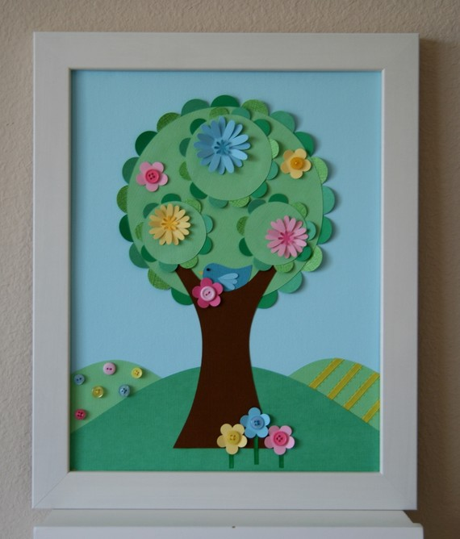
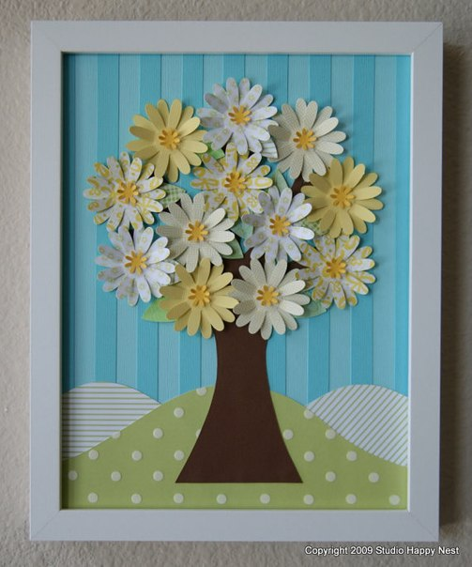
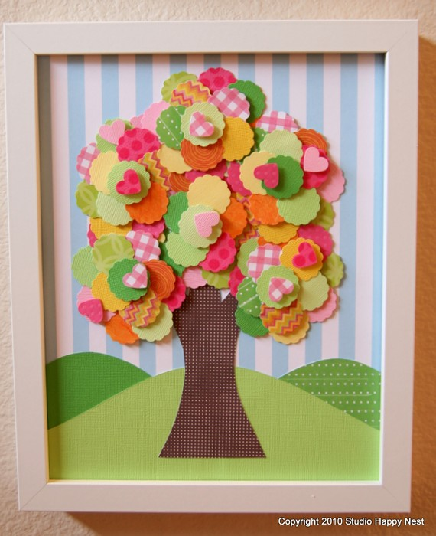
Коллаж очень интересная техника она может объединять в себе большинство нетрадиционных техник, в коллаже можно использовать и тестопластику, и граттаж, и изонить, и квиллинг, и многое другое все зависит от того насколько богата ваша фантазия.

Slide 11
Изонить
(варианты названия: изображение нитью, ниточный дизайн), или стринг-арт (от англ.string art — «искусство нитей») — графическая техника, получение изображения нитками на картоне или другом твёрдом основании. Нитяную графику также иногда называют изографика или вышивка по картону. В качестве основания иногда используется также бархат (бархатная бумага) или плотная бумага. Нитки могут быть обычные швейные, шерстяные другие. Также можно использовать цветные шёлковые нитки.

Slide 12
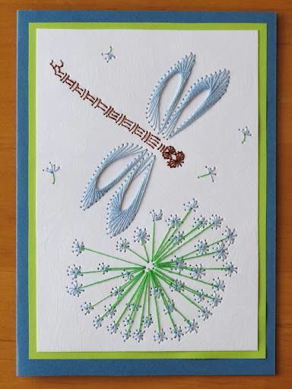
Нужно освоить технику заполнения угла, окружности, паутинку. После этого вам будут под силу выполнить довольно сложные картины в технике изонить.

Slide 13
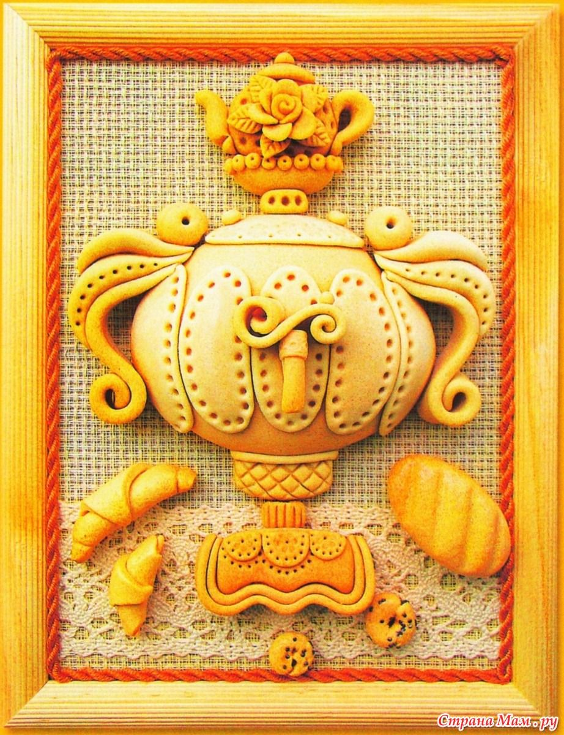
Тестопластика
Создание фигурок из теста,
сделанного на основе муки,
воды и большого количества
соли. В дальнейшем эти
фигурки высушиваются на
воздухе или в духовом шкафу
и могут быть раскрашены или задекорированы.

Slide 14
Декупаж
Это чень популярная современная техника декорирования различных предметов: от небольших тарелочек и вазочек до вместительных комодов и шкафов.
Суть техники декупажа заключается в том, что тонкий слой бумаги с декоративным рисунком наклеивается на поверхность декорируемого предмета, создавая при этом иллюзию ручной росписи. Декоративные узоры выпускаются на специальных салфетках для декупажа. Кроме того, узор для декупажа можно вырезать и из обычной бумажной салфетки, из журнала, открытки, этикетки или даже из оберточной бумаги.

Slide 15
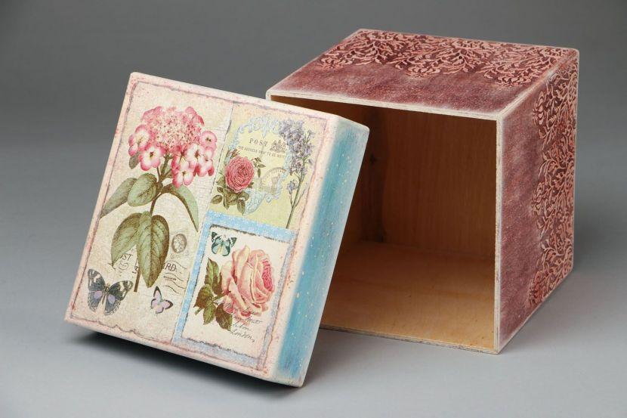
Декупаж

Slide 16
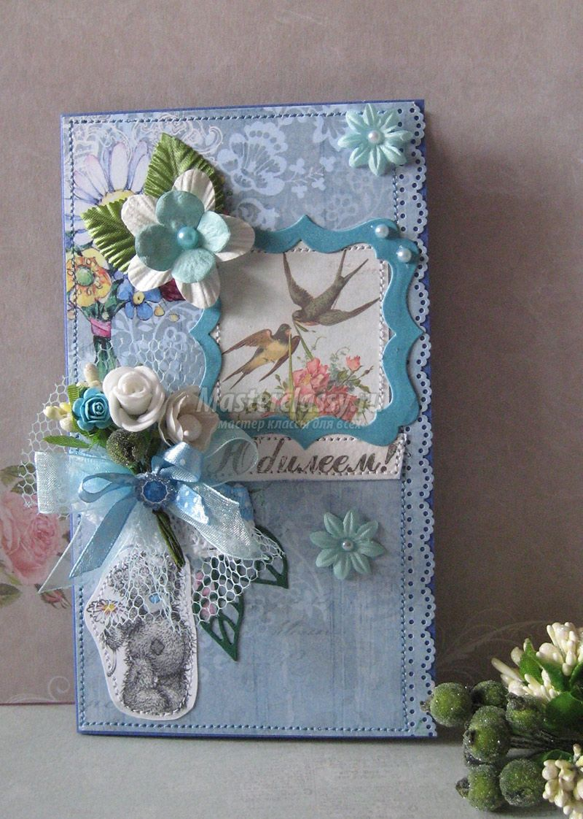
Скрапбукинг
Это рукоделие, которое
представляет собой
разработку, создание и
оформление альбомов,
упаковочных коробок,
рамок для картин и
фотографий, а также
подарочных открыток.

Slide 17
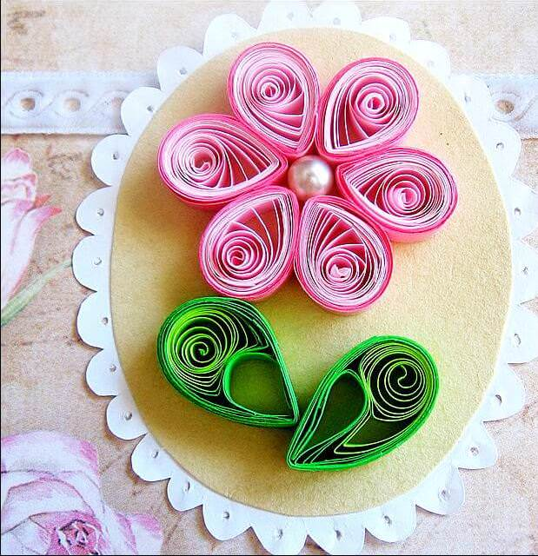
Квиллинг
Это искусство бумагокручения, которому уже не одна сотня лет.
Как показала практика, бумага, обработанная по технике квиллинга, весьма прочная и крепкая. Поэтому, все изделия из нее широко используют
в быту. Вы можете изготовить
конфетницу и использовать ее по
прямому назначению. Даже на
объемную подставку для чашки вы
можете без всяких опасений
поставить свою любимую чашку с
кофе.

Slide 18
Оригами
(яп.: «сложенная бумага») — вид декоративно-прикладного искусства; японское искусство складывания фигурок из бумаги. Искусство оригами своими корнями уходит в Древний Китай, где и была изобретена бумага. Классическое оригами предписывает использование одного листа бумаги без применения ножниц.
Оригами для детей - это аппликация, которая будет с одной стороны и интересна детям, а с другой стороны и сложна. Оригами для детей развивает ловкость рук ребят.

Slide 19
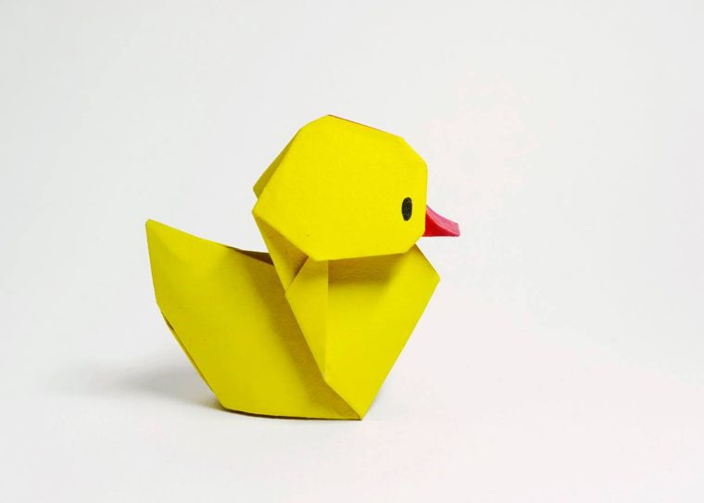
Оригами

Slide 20
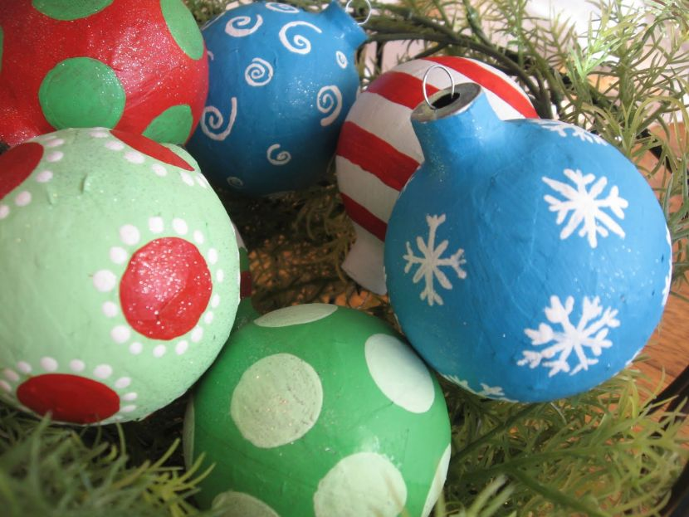
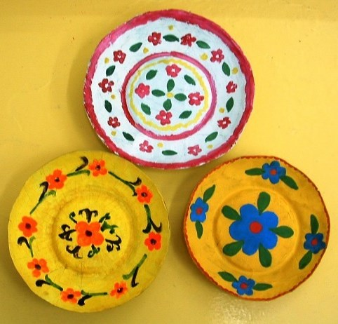
Папье-маше
фр. papier mâché «жёваная бумага») —
легко поддающаяся
формовке. Это не только
красивое французское
название, но и очень
простая, бюджетная
техника изготовления
различных поделок из
кусочков бумаги.
Заниматься
таким творчеством
в детском
саду –
одно удовольствие.

Slide 21
Витраж
Термин «витраж» означает, процесс объединения различных частей цветного стекла. Витражами называют своеобразные картины, обладающие прозрачностью, имеющие рисунки, узоры.
Выполняются витражи из стекла или непосредственно на стекле.
Для детей дошкольного возраста можно использовать особый вид витража.Это детские витражные краски, с помощью которых можно создавать клеящиеся на гладкие поверхности рисунки. При высыхании краски становятся прозрачными и напоминают цветное стекло.

Slide 22
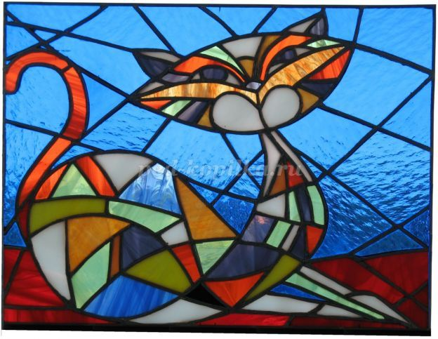

Slide 23
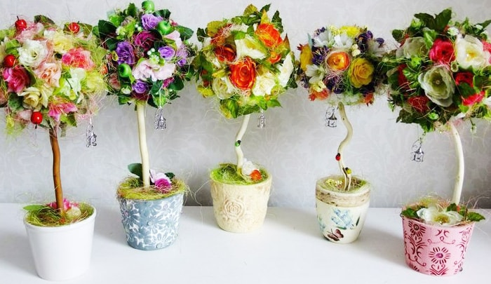
Топиарий
(«дерево счастья», «европейское дерево») –
это декоративное деревце небольшого размера, которым украшают интерьеры и экстерьеры, а также часто используют для сервировки стола. Топиарии хороши тем, что выглядят очень красиво, а сделать их можно своими руками
буквально
за 1 вечер
из подручных
материалов.

Slide 24
Конспект занятия «ШЛЯПКА ДЛЯ КУКЛЫ»
ПРОГРАММНОЕ СОДЕРЖАНИЕ: продолжать знакомить детей с предметно-декоративным дизайном (создание и украшение предметов), с видами головных уборов, способами их украшения. Учить планировать свою деятельность, совершенствовать умения по применению правил декора. Развивать интерес к творческому дизайну, фантазию, воображение. Воспитывать чувство прекрасного.
МАТЕРИАЛ: 4 заготовки шляп, украшения для шляп (цветы, ленты, фатин, перья, бусинки и др.).
ХОД ЗАНЯТИЯ:
ВВОДНАЯ ЧАСТЬ.
Воспитатель. Ребята, друзья-куклы обратились сегодня в нашу мастерскую с очередной просьбой. Как вы думаете, о чем они нас попросили?
(ответы детей)
Воспитатель. Их ждёт показ модных шляп, где каждая кукла продемонстрирует свою нарядную, красиво украшенную шляпку. Поможем нашим клиентам подготовиться к показу модной шляпки?
Но, прежде, чем создавать шляпки, постараемся больше узнать о них. Скажите, все ли шляпки похожи друг на друга?
(ответы детей)

Slide 25
Воспитатель. А в чём различие? Да, действительно они отличаются по форме, величине, размеру, и названия также имеют разные. Обратите внимание на рисунки. Это шляпка-таблетка. Она скорее декоративная, украшает и дополняет образ.
А это вам известный берет. Давным-давно береты носили только врачи. А сейчас его носят и девочки и женщины.
Этот головной убор называют шляпка-котелок или цилиндр. А это широкополая шляпа. Почему её так называют?
Дети. Потому что у неё широкие поля—это часть шляпы. Это позволяет размещать на них крупные украшения.
Воспитатель. Когда шляпа становится более привлекательной, красочной?
Дети. Когда она украшена.
Воспитатель. Чем можно украсить шляпку?
Дети. Лентами, цветами, бусинами, фатином и др.
Воспитатель. Пора и нам заняться важным делом, чтобы достойно выступить на показе мод.
САМОСТОЯТЕЛЬНАЯ РАБОТА ДЕТЕЙ.
Ребята делятся на подгруппы. Выбирают материал и выполняют работу по украшению шляп. Воспитатель внимательно следит за правильностью использования материала и инструментов. Оказывает помощь.
ЗАКЛЮЧИТЕЛЬНАЯ ЧАСТЬ.
Воспитатель. Ребята, какую работу мы сегодня выполняли?
Дети. Мы занимались дизайном шляп.
ДЕФИЛЕ СО ШЛЯПАМИ (под музыку).

Slide 26
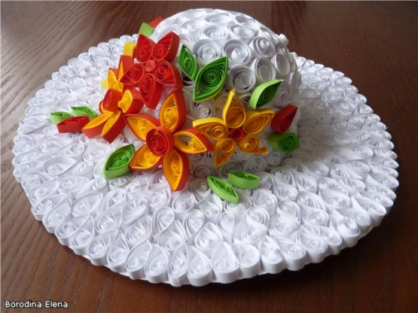
Декорированы в технике квиллинг

Slide 27
Декорирована атласом и бумажными бутонами

Slide 28
Соломенная шляпка украшена цветами

Slide 29
Заключение
Потребность общества в личности нового типа - творчески активной и свободно мыслящей - постоянно возрастает по мере совершенствования социально-экономических и культурных условий нашей жизни. Эту потребность можно реализовать через занятия дизайном именно в дошкольном возрасте.

